Slide 1
云部署模型
IBM Confidential

Slide 2
提纲
云部署模型概述
公有云
私有云
混合云
社区云
行业云和特需云
云应用的演变路径
云开发类型的选择原则

Slide 3
云部署模型
4种云部署模型（美国国家标准与技术研究院,NIST）
公有云
  用户通过Internet访问云
  为公众和广泛的行业组织服务
私有云
  只能被云设施的拥有者使用
混合云
  两种或多种云的组合
  云之间通过标准的或者私有的协议进行协作
社区云
  在若干个组织之间共享
  组织之间具有相同的任务

Slide 4
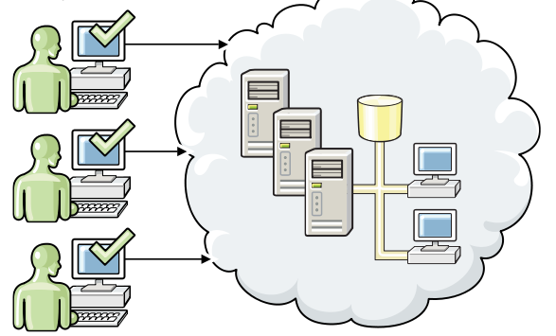
公有云
企业通过自己的基础设施直接向外部用户提供服务。外部用户通过互联网访问服务，并不拥有云计算资源。
Public cloud.
The cloud infrastructure is provisioned for open use by the general public.
It may be owned, managed, and operated by a business, academic,
or government organization, or some combination of them. It exists on
the premises of the cloud provider.

Slide 5
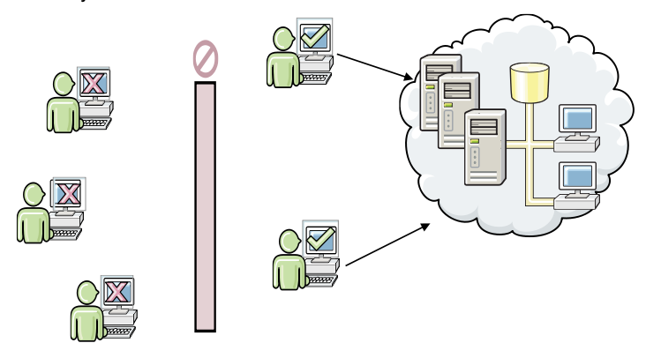
私有云
私有云(Private Clouds)是为一个客户单独使用而构建的，因而提供对数据、安全性和服务质量的最有效控制。该公司拥有基础设施，并可以控制在此基础设施上部署应用程序的方式。私有云可部署在企业数据中心的防火墙内，也可以将它们部署在一个安全的主机托管场所。
Private cloud. The cloud infrastructure is provisioned for exclusive use by a single organizationcomprising multiple consumers (e.g., business units). It may be owned, managed, and operated by the organization, a third party, or some combination of them, and it may exist on or off premises.

Slide 6
私有云的优势
1.数据安全
对企业而言，特别是大型企业而言，和业务有关的数据是其的生命线，是不能受到任何形式的威胁，所以短期而言，大型企业是不会将其Mission-Critical的应用放到公有云上运行的。而私有云在这方面是非常有优势的，因为它一般都构筑在防火墙后。
2. SLA（服务质量）
因为私有云一般在防火墙之后，而不是在某一个遥远的数据中心中，所以当公司员工访问那些基于私有云的应用时，它的SLA应该会非常稳定，不会受到网络不稳定的影响。
3.充分利用现有硬件资源和软件资源
规模较大公司都会有很多legacy的应用，而且legacy大多都是其核心应用公有云却对legacy的应用支持不好，但私有云在这方面就不错，能够利用企业现有的硬件和软件资源来构建云，这样将极大降低企业的cost。
4. 不影响现有IT管理的流程
对大型企业而言，流程是其管理的核心，如果使用公有云的话，将会对IT部门流程有很多的冲击，比如在数据管理方面和安全规定等方面。而在私有云，因为它一般在防火墙内的，所以对IT部门流程冲击不大。
September 21, 2011

Slide 7

私有云和公有云
Private Cloud
Managed Private Cloud
Hosted Private Cloud
Shared Cloud Services
Public
Cloud Services
1
2
3
4
5
Enterprise
Data Center
Enterprise
Data Center
Enterprise
Enterprises
Users
3rd party
operated
3rd party
hosted &
operated
September 21, 2011

Slide 8
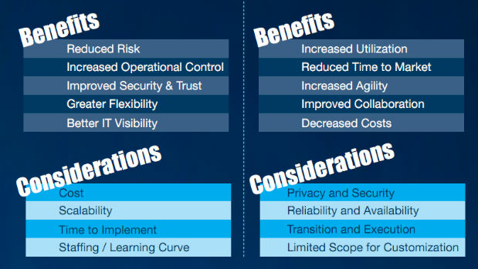
私有云和公有云的对比
Private Cloud
Public Cloud
September 21, 2011

Slide 9
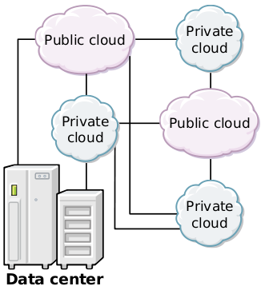
混合云
公有云和私有云的结合
允许数据和应用在云之间流动
由于安全和控制原因，并非所有的企业信息都能放置在公有云上,选择同时使用公有云和私有云，私有云和共有云同时协调工作
在私有云里实现利用存储、数据库和服务处理，同时，在无须购买额外硬件的情况下，在需求高峰期充分利用共有云来完成数据处理需求。目前，已经有很多企业都朝着这种集中云(cloud-bursting)的架构发展，同时这也是实现利益最大化的关键.
Hybrid cloud. The cloud infrastructure
is a composition of two or more
distinct cloud infrastructures
(private, community, or public)
that remain unique entities, but are
bound together by standardized or
proprietary technology that enables
data and application portability
(e.g., cloud bursting for load balancing between clouds).

Slide 10
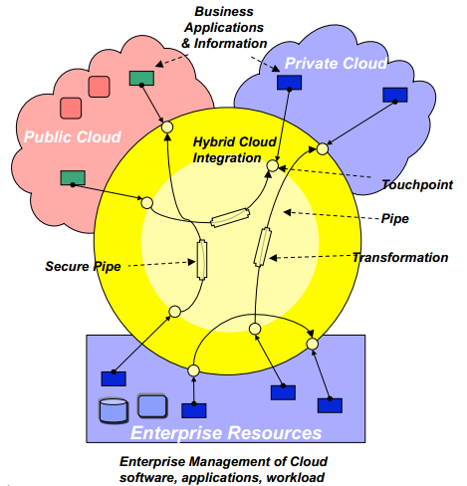
企业视角看Hybrid Cloud
Seamless integration of enterprise management with
workload running off-premise on clouds
– Visibility of software applications and services
(monitoring, events, availability, performance)
– Control of identity, data security, governance, and
compliance
Security for Hybrids
– Control security and resilience of services (identity
management, compliance, isolation)
Enterprise to Cloud Integration
– Secure and efficient data exchange across the
enterprise and clouds
– Secure business application connectivity and
governance
Application and Workload migration
– Tools to support the migration of workloads to cloud
September 21, 2011

Slide 11
Hybrid Cloud关注点
集成性
– How to connect on-premise services and data to off-premise counterparts… business data mapping and service integration…
– Application integration dimension covered in the prototype (data not covered)
安全性
– How to secure management and payload interactions; how to integrate on-premise/off-premise identities,
policies, auditing systems; how to ensure existence of proper security endpoints in the off-premise cloud
– Covered in the prototype
监控
– Facilitating monitoring of off-premise infrastructure and applications in context of on-premise environment… enabling on-premise monitors to reach into clouds.…
– Covered in the prototype
管理
– Manage Capacity in the cloud (provisioning- and de-provisioning based on Monitoring data), capacity overflow from on premise to Cloud
– Covered in the prototype
September 21, 2011

Slide 12
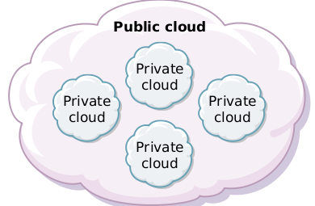
社区云（1/2）
“社区云”是大的“公有云”范畴内的一个组成部分。是指在一定的地域范围内，由云计算服务提供商统一提供计算资源、网络资源、软件和服务能力所形成的云计算形式。即基于社区内的网络互连优势和技术易于整合等特点，通过对区域内各种计算能力进行统一服务形式的整合，结合社区内的用户需求共性，实现面向区域用户需求的云计算服务模式。
Community cloud. The cloud infrastructure is provisioned for exclusive use by a specific community of consumers from organizations that have shared concerns (e.g., mission, security requirements, policy, and compliance considerations). It may be owned, managed, and operated by one or more of the organizations in the community, a third party, or some combination of them, and it may exist on or off premises.
区域型和行业性
有限的特色应用
资源的高效共享
社区成员的高参与性

Slide 13
社区云（2/2）
案例：深圳大学城云计算公共服务平台
于2011年9月投入运行
国内第一个依照"社区云"模式建立的云计算服务平台
服务对象为大学城园区内的各高校、研究单位、服务机构等单位以及教师、学生、各单位职工等个人
2大类10种云计算服务
  IaaS：云主机、云存储、云数据库（面向科研需求）
  SaaS：自助建站、视频点播、视频会议（鲜明的大学城特色）

Slide 14
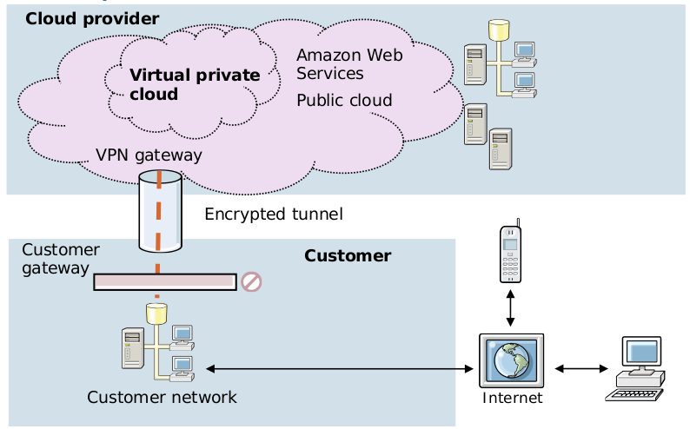
虚拟私有云（VPC）

Slide 15

行业云和特需云
垂直云
  面向特定行业
  包括信息，应用和服务
水平云
  面向某个功能
  比如：开发，测试，协同工作
地域云
  本地的
  符合管理规范
这些云可以看作社区云的子类型

Slide 16
云模型应用的演变路径
使用公有云
  小企业或者组织使用大的云服务商提供的资源
构建自己的私有云
  开发或者购买私有云
  计量，监控云使用成本
构建或者采购社区云
  一些有共同目标的组织或者企业
  共享的设施或者沙箱环境
使用混合云
  大企业或者组织
  在云之间平衡负载
没有统一的原则

Slide 17
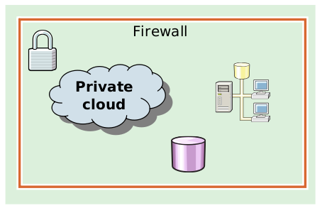
云部署模型的选择原则（1/4）
私有云
  需要安全的专属的设施
  仅限于在一个组织里面的硬件或者其他资源
  可以脱离第三方基础设施供应商
  不需要监管部门的审核和公共API

Slide 18
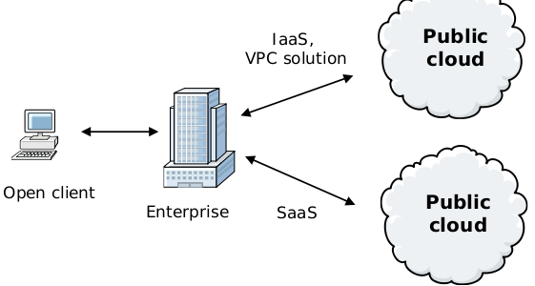
云部署模型的选择原则（2/4）
公有云
  低数据存储的消耗和灾备方案
  易于访问在公共域上的应用和存储资源，如Google Apps， Google Docs和Gmail
  需要切换云供应商

Slide 19

云部署模型的选择原则（3/4）
社区云
  设施共享
  费用共享
  共同的任务、策略和规范
  需要参与者的贡献
  研发、医疗、学术研究

Slide 20
云部署模型的选择原则（4/4）
混合云
  使用私有云提供商的服务需要收费
  需要将一些系统迁移到外部云中以减少维护费用
    应用当作服务返回
    不敏感的数据
    或者是一些在公有云上的替代应用
  更多的安全性考虑
  文件处理和email ----->Google Apps
  桌面CRM系统---->Salesforce.com

Slide 21

Thank You!

